Slide 1
Организация питания как составная часть работы школы по обеспечению здоровьясбережения обучающихся
Никонов Р. В.,
директор МБОУ СОШ № 49

Slide 2
Культура питания -
важнейшая составная часть общей культуры здорового питания и безопасного образа жизни учащихся, что нашло отражение в федеральных государственных стандартах нового поколения

Slide 3
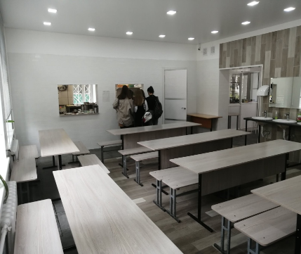
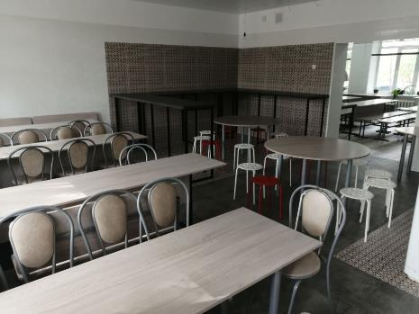
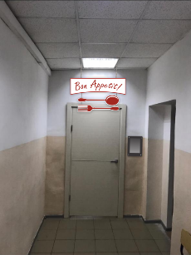
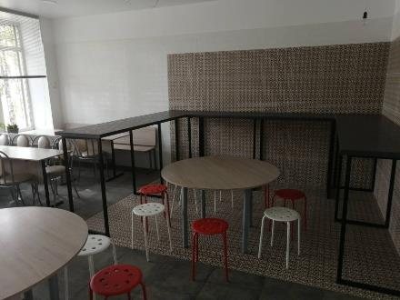
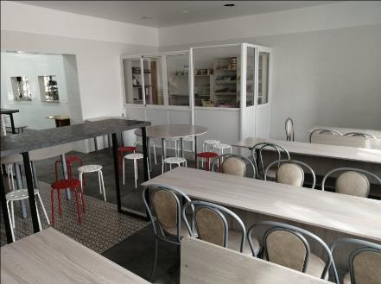

Slide 4
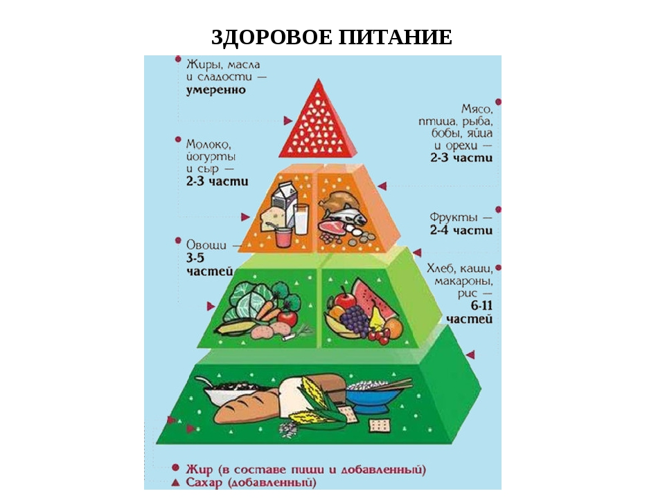
Здоровое питание -

Slide 5
Направления работы по организации питания:
рациональная организация питания в ОО;
включение в учебный процесс Программы формирования культуры здорового питания
Просветительская работа

Slide 6
Инструментарий (дорожная карта) управления организацией питания в школе
1 | Организационное обеспечение
2 | Нормативное обеспечение
3 | Организационное обучение
4 | Мотивационное обеспечение
5 | Инновационное обеспечение
6 | Научно-методическое обеспечение
7 | Мониторинговое обеспечение
8 | Обеспечение контроля и корректировки

Slide 7
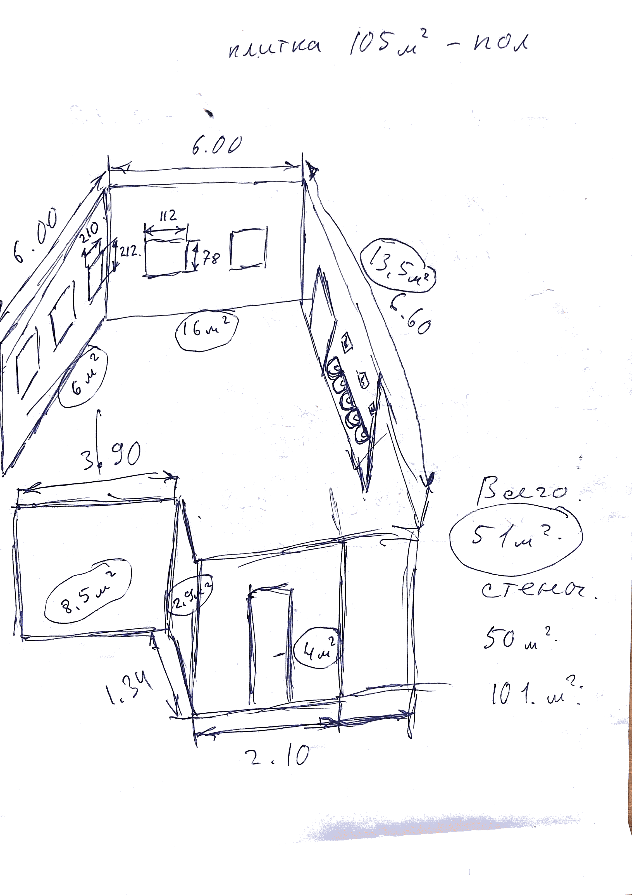
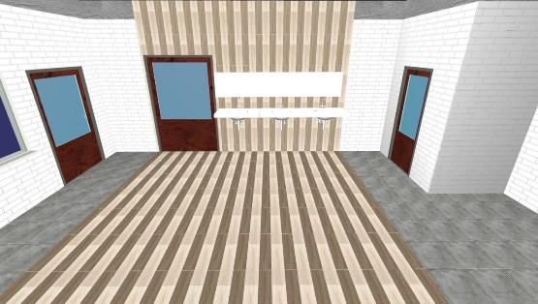
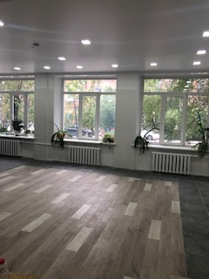
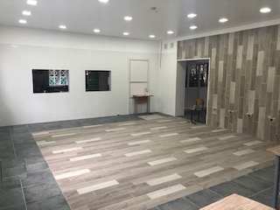

Slide 8
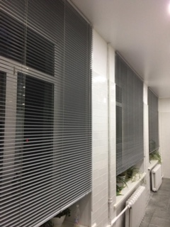
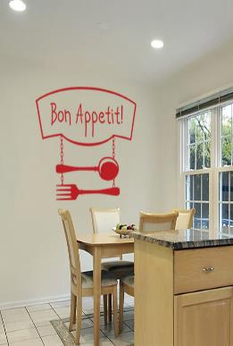
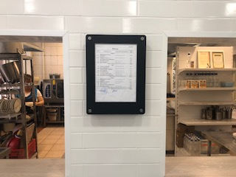
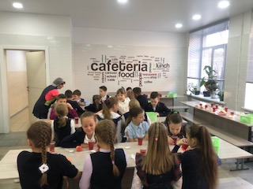

Slide 9
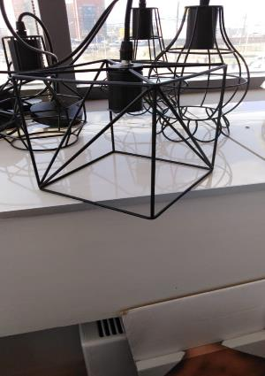
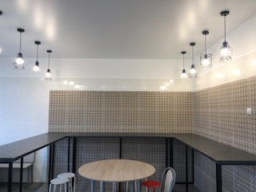

Slide 10
АУТСОРСИНГ
- стремление к повышению качества и снижению издержек; - поиск работников; - опыт работы и знания; - персонал; - снижение затрат на вспомогательные службы; - увеличение ассортимента; - экономия площадей, оборудования и персонала; - передача ответственности; - долгосрочность сотрудничества.

Slide 11
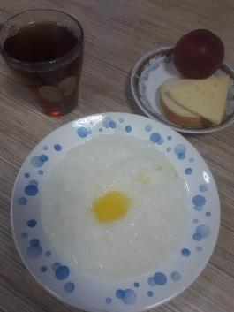
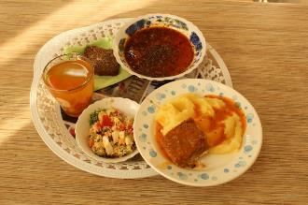
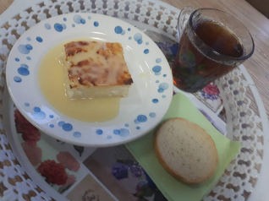
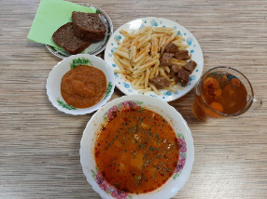
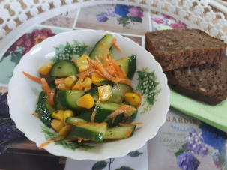
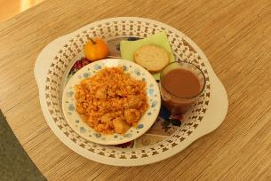

Slide 12
Организация обслуживания учащихся горячим питанием: - реализация скомплектованных рационов; - отпуск блюд по свободному выбору; - дополнительный ассортимент изделий; - витаминизация готовых блюд.

Slide 13
контроль за качеством продукции:
бракеражной комиссией,
специалистами комитета образования,
родительской общественностью;
Роспотребнадзором;
Государственной Ветеринарной службой;
лабораторией города.

